Slide 1

情報の授業
人が喜ぶスマホアプリを開発しよう
10月24日
・タイプ別のフレームワーク
・デジタルTips(小技テクニック情報)
新着情報
Go.Ota

Slide 2
Tips(小技テクニック)情報(その2)
Tips情報/Tipsにしてほしい内容の情報お待ちしています。
日付 | No. | Tips(小技テクニック)
11/06 | 020 | Scratchがしゃべる。
10/22 | 019 | カード並べ(数字を重複なく並べます)
10/22 | 018 | 数字配置 (スプライトを配置します)
10/11 | 017 | 変化のある表示の切り替え
10/11 | 016 | 回転運動
10/10 | 015 | ランダムな文字列を表示する
10/10 | 014 | スプライトを切り抜く/背景を透けるようにする
10/3 | 013 | PC画面の切り取りと利用
10/3 | 012 | 透明スプライトよる透明ボタンの作成
10/3 | 011 | 透明スプライトによる任意位置の文字列表示
10/3 | 010 | 円運動による時間経過表現
10/3 | 009 | 線運動による時間経過表現
10/3 | 008 | リストを利用したクイズ問題

Slide 3
Tips(小技テクニック)情報(その1)
Tips情報お待ちしています。
日付 | No. | Tips(小技テクニック)
10/3 | 007 | スプライトを並べた模様作り
10/3 | 006 | ペンを使用したマス目描画
10/2 | 005 | ブロックによる高速描画(マス目描画)
10/3 | 004 | リストを利用したスプライト配置(クローン利用)
10/3 | 003 | リストを利用したスプライト配置
9/26 | 002 | 背景の切り替え方法2
9/26 | 001 | 背景の切り替え方法1
9/26 | 000 | 目盛り入り背景の利用

Slide 4

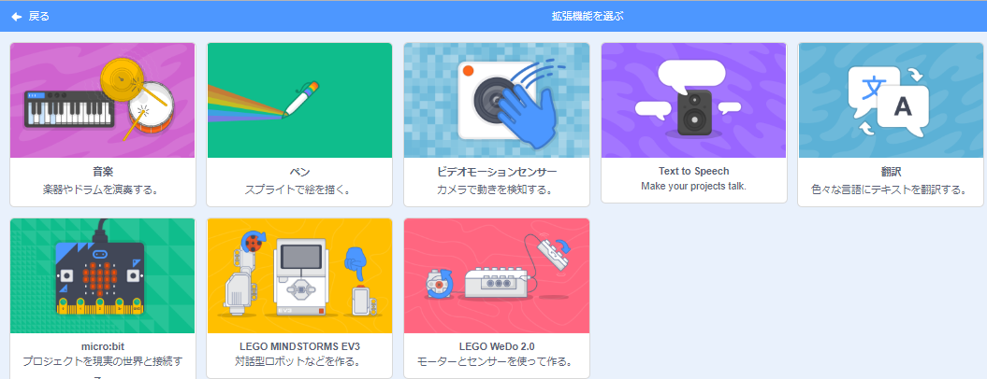
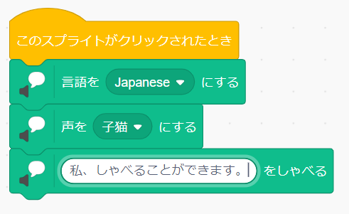
Tips20 Scratchがしゃべる
Scratchにスピーチブロックが追加されました。
Text to Speech
追加ブロックの指定

Slide 5
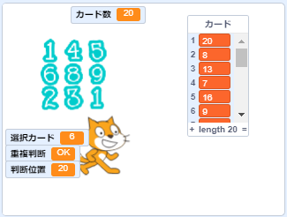
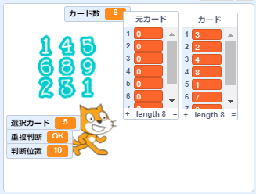
Tips019 カード並べ(数字を重複なく並べます)
1からnまでの数字を、ランダムに重複なく並べ替えます。
プログラム名:
Tipsカード配り01.sb3
リストが一つですが時間がかかります。
プログラム名:
Tipsカード配り02.sb3
リストを二つ使い高速です。

Slide 6
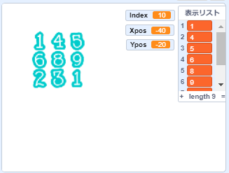
Tips018 数字配置 (スプライトを配置します)
表示リストに格納された情報をもとに、対応したスプライトを規則正しく表示します。
プログラム名: Tips数字配置.sb3

Slide 7
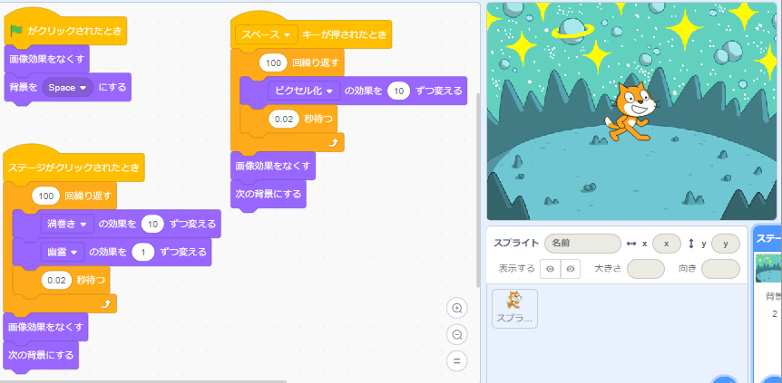
Tips017 変化のある表示の切り替え
背景やスプライトの表示の切り替えや隠す/表示する前に「[]の効果を()ずつ変える」を使うと、変化のある切り替えをすることができます。

Slide 8
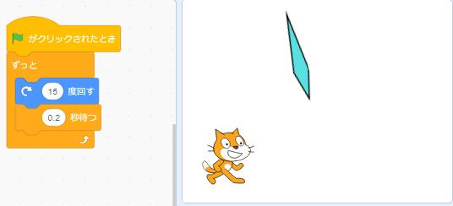
Tips016 回転運動
コスチュームの中心点
スプライトのコスチュームの中心点を適切に設定しておくと、回転運動を表現できます。

Slide 9
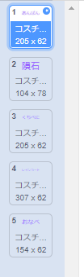
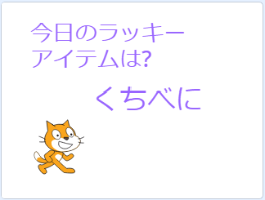
Tips015 ランダムな文字列を表示する
ランダムに表示
予め文字列をコスチュームで用意しておいて、ランダムに表示します。

Slide 10
Tips015 ランダムな文字列を表示する
ランダムに表示
予め文字列をコスチュームで用意しておいて、ランダムに表示します。

Slide 11
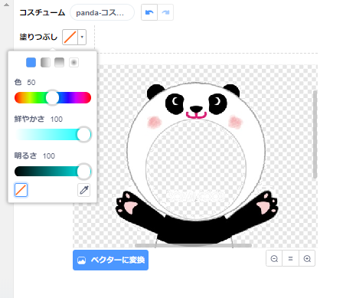
Tips014 スプライトを切り抜く/背景を透けるようにする
/ を指定して塗りつぶしを行うと、Webなどで見つけだイラストや画像を切り抜いて、背景をすけるようにできます。

Slide 12
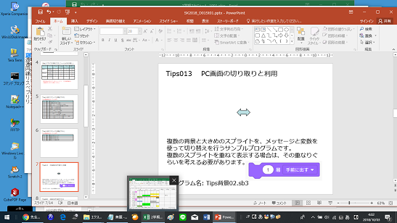
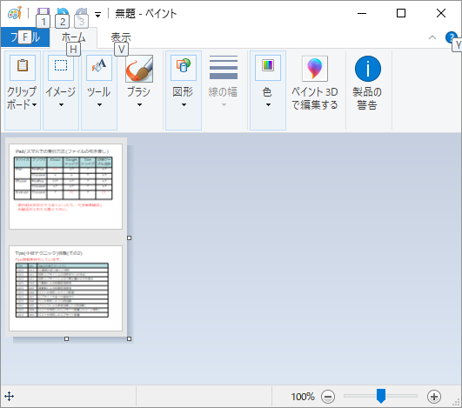
Tips013 PC画面の切り取りと利用
Jpegなどの画像として保存し利用
Prt Sc
Sys Rq
画面イメージのコピー
+ Altキー 現在のウィンドのイメージのコピー
Prt Sc
Sys Rq
上記のキーを使用すると、現在PC上に表示されているものをイメージ(ビットマップ)としてコピーすることができます。ペイントなどのツールに、それを張り付けて加工し、画像ファイルとして保存することにより利用できます。

Slide 13
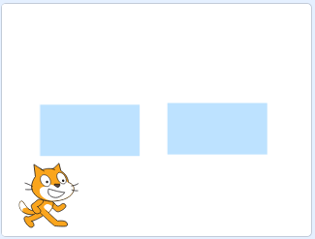
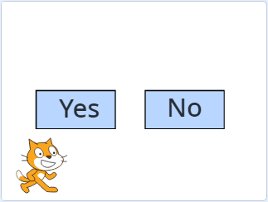
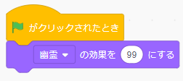
Tips012 透明スプライトよる透明ボタンの作成
幽霊の効果を使ってスプライトを透明化、したの背景が見える
見た目の[幽霊の効果]を99にすると、スプライトはほとんど透明になります。例えば、背景にボタンの意味を書いておくと透明なボタンとして利用できます。
プログラム名: Tips透明ボタン.sb3

Slide 14
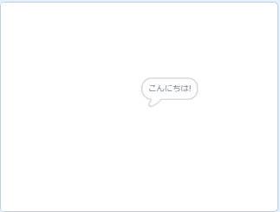
Tips011 透明スプライトによる任意位置の文字列表示
幽霊の効果を使ってスプライトを透明化
見た目の[幽霊の効果]を99にすると、スプライトはほとんど透明になります。例えば、背景にボタンの意味を書いておくと透明なボタンとして利用できます。
プログラム名: Tips透明メッセージ.sb3

Slide 15
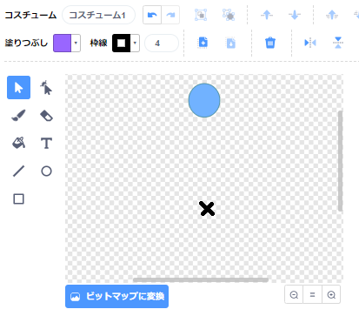
Tips010 円運動による時間経過表現
中心をずらしたスプライトを回転させることで円の動きを表現することができます。時間経過していることやどうさしていることを表現します。
プログラム名: Tips時間経過円01.sb3

Slide 16
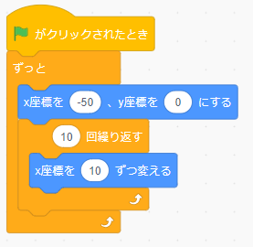
Tips009 線運動による時間経過表現
スプライトを繰り返し移動させることで、直線的な繰り返し運動を表現することができます。時間経過していることや動作していることを表現します。
プログラム名: Tips時間経過線01.sb3

Slide 17
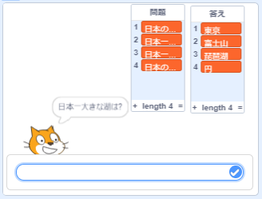
Tips008 リストを利用したクイズ問題
リストを活用してプログラムを作りましょう。
例えば、クイズなどもリストに問題と答えを入れておくとすっきりしたプログラムを作ることができます。
プログラム名: Tipsクイズ01.sb3

Slide 18
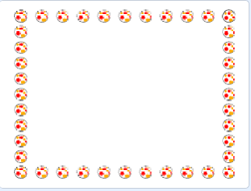
Tips007 スプライトを並べた模様作り
スプライトと[スタンプ]を利用することで模様を作ることができます。コスチュームで変えれば、よりカラフルな模様を作ることができます。
(カスタムブロック内に入れると高速描画も可能です)
プログラム名: Tipsスプライト模様01.sb3

Slide 19
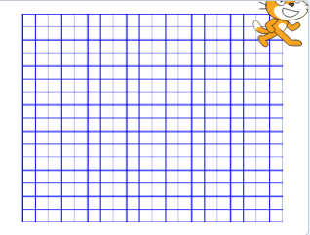
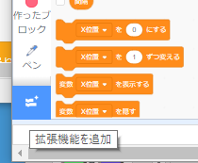
Tips006 ペンを使用したマス目描画
ペンを使うと規則正しい図形が表現できます。
ペンはVer3.0から[拡張機能を追加]で使用できるようになります。
(ブロック内に入れると高速描画も可能です)
プログラム名: Tipsマス目01.sb3

Slide 20
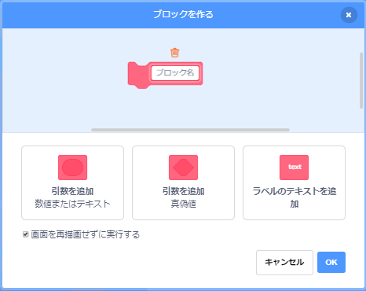
Tips005 ブロックによる高速描画(マス目描画)
カスタムブロックには[画面の再描画をせずに実行]のオプションかあります。これを使用すると、カスタムブロック内の描画処理が終わってから画面を一気に書き換えるので表示が非常に高速化します(いっぺんに出る感じ)。
プログラム名: Tips描画高速.sb3

Slide 21
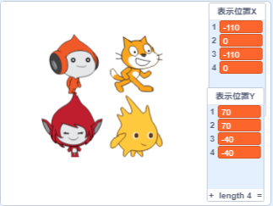
Tips004 リストを利用したスプライト配置
スプライトの表示位置などをリストに入れて管理しておくと、プログラムの修正・変更が楽な場合あります
プログラム名:Trpsスプライト配置01.sb3

Slide 22
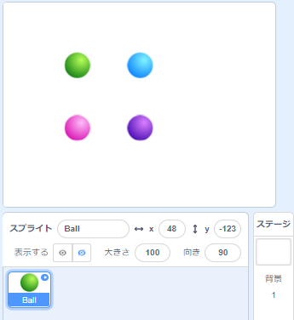
Tips003 リストを利用したスプライト配置(クローン)
一つのスプライトでもコスチュームを切り替えてクローンを作ることで表示を変更することができます。
プログラム名:Trpsスプライト配置02.sb3

Slide 23
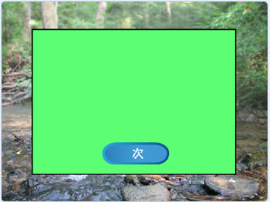
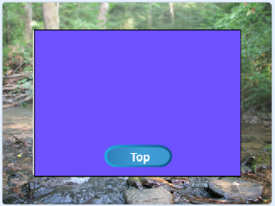

Tips002 背景の切り替え方法2
複数の背景と大きめのスプライトを、メッセージと変数を使って切り替えを行うサンプルプログラムです。
複数のスプライトを重ねて表示する場合は、その重なりぐらいを考える必要があります。
プログラム名: Tips背景02.sb3

Slide 24
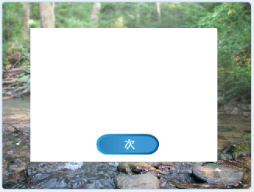
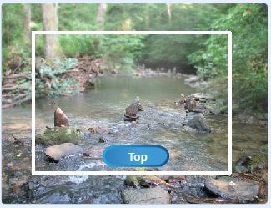
Tips001 背景の切り替え方法1
複数の背景を、メッセージと変数を使って切り替えを行うサンプルプログラムです。
プログラム名: Tips背景01.sb3

Slide 25
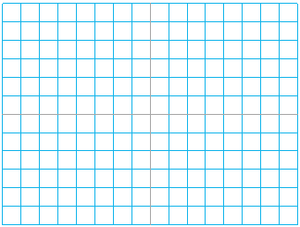
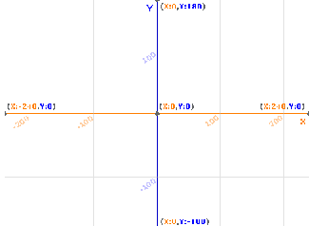
Tips000 目盛り入り背景の利用
目盛りの入った3種類の背景が用意されています。
これらを使うと、スプライトのサイズや位置を
正しく作ることができるでしょう。

Slide 26
バグ情報
日付 | No. | バグ内容
10/2 | 003 | 「コンピュータから読み込み」後実行できない
10/2 | 002 | クローンが作られない
10/2 | 001 | 塗りつぶしのチェック/がとれない

Slide 27
バグ情報:003
タイトル:「コンピュータから読み込み」後実行できない
現状: 「コンピュータから読み込み」でファイルを読み込んだ後で、旗を押しても実行されない
原因: システムの使い込みによる不具合かも???
対応: 現在のブラウザのタグを一時閉じて、再度Scratchを起動してください。
実行エリアの上に困った(怒った?)小さな顔のようなものが表示されます。
こんな感じのアイコン?

Slide 28
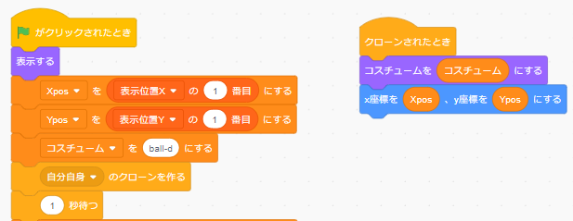
バグ情報:002
タイトル:「クローンが作られない
現状: クローンを作っても正しく生成されていないようである。
原因: クローン呼び出し処理が続き、クローン内の処理により正しくクローン処理が行われないようである???
対応: 取りあえず、次のクローン作成まで、ある提示の処理を入れる(待ち時間入れる)と動作するようである。

Slide 29
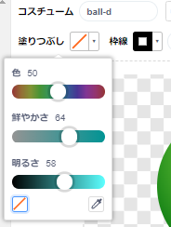
バグ情報:001
タイトル:塗りつぶしのチェック/がとれない
現状: いったん塗りつぶしなどの/でやめた後、 /を再度を押しても塗りつぶしにならない。
原因: ユーザーインタフェース関連の内部状態の不一致か???
対応: 色/鮮やかさ/明るさのカラーバーを動かして、色を指定すると塗りつぶし状態に戻る。

